Slide 1
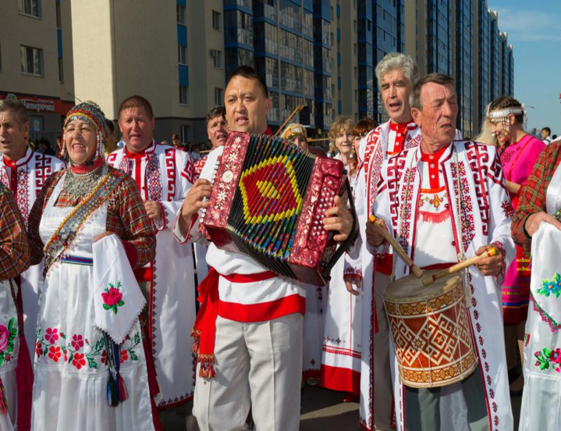

Культура в конце XX века. Этнокультурные процессы на современном этапе.

Slide 2

Сохранение этнокультурного многообразия страны – одна из важнейших задач государственной политики.
Принятие закона «О национально-культурной автономии» в 1996 г.

Slide 3

Понятие национально-культурной автономии
Национально-культурная автономия в Российской Федерации (далее - национально-культурная автономия) - это форма национально-культурного самоопределения, представляющая собой объединение граждан Российской Федерации, относящих себя к определенной этнической общности, находящейся в ситуации национального меньшинства на соответствующей территории, на основе их добровольной самоорганизации в целях самостоятельного решения вопросов сохранения самобытности, развития языка, образования, национальной культуры, укрепления единства российской нации, гармонизации межэтнических отношений, содействия межрелигиозному диалогу, а также осуществления деятельности, направленной на социальную и культурную адаптацию и интеграцию мигрантов.

Slide 4

Национально-культурная автономия основывается на принципах:
свободного волеизъявления граждан при отнесении себя к определенной этнической общности;
самоорганизации и самоуправления;
многообразия форм внутренней организации национально-культурной автономии;
сочетания общественной инициативы с государственной поддержкой;
уважения языка, культуры, традиций и обычаев граждан различных этнических общностей;
законности

Slide 5


«Андеграунд» - культура художественного подполья
Творчество Венедикта Ерофеева; не признанные властями, живущих в «самиздате» или в песенной традиции тексты (А. Галич, В. Высоцкого, Б. Гребенщикова и др.)
Традиционно сильны в литературе позиция реализма с его интересом к социальным проблемам и историческим корням человека (Д. Гранин, В. Астафьев и др.)
Популярностью стала пользоваться отечественная детективная литература (Б. Акунин, Д. Донцова, А. Маринина и др.)

Slide 6



Основными характеристиками развития музыкальной культуры России в 1990-ые годы явились многообразие и открытость.
Мировую известность и признание получили новаторские поиски российских композиторов С. Губайдуллиной, Э. Денисова и А. Шнитке.
Формирование слушательских пристрастий происходило в условиях полной доступности всего разнообразия музыкальных стилей и направлений отечественных и зарубежных авторов и исполнителей: всей палитры рока («ДДТ», «Алиса») до новичков («Сплин» и др.), рэпа («Многоточие», «Дельфин», «Ртуть»).

Slide 7
Домашнее задание
Охарактеризуйте основные направления этнонациональной политики на современном этапе.
Домашнее задание отправить на электронную почту 2303000254@edu.tatar.ru

